Slide 1
SERVET-İ FÜNUN EDEBİYATI
Servet-i Fünun; “fenlerin zenginliği” anlamına gelen ‘Servet-ı Fünun” dergisi çevresinde, 1896’da Recaizade Mahmut Ekrem’in önderliğinde toplanan genç sanatçıların oluşturduğu bir edebiyat topluluğudur.
Hüseyin Cahit Yalçın’ın “Edebiyat ve Hukuk” adlı makalesi bu derginin kapatılmasına yol açmış, dergi kapatılınca da topluluk dağılmak zorunda kalmıştır.
eğitimvaktim

Slide 2
SERVET-İ FÜNUN’UN GENEL ÖZELLİKLERİ
Sanatçılar, devrin şartlarını bahane ederek yapıtlarında toplumsal konulara yer vermemişlerdir.
Bireysel konulara (aşk, üzüntü, tabiat güzellikleri, karamsarlık, şahsi hayaller ve melankoli) yönelmiştir.
Fransız edebiyatı örnek alınmıştır. “Sanat, sanat içindir.” ilkesi benimsenmiştir.
Romanda realizm, şiirde parnasizm ve sembolizmin etkisinde kalınmıştır.
Dil oldukça ağır ve süslüdür.
Kimsenin kullanmadığı Arapça ve Farsça sözcükler, sözlüklerden bulunarak kullanılmış, bunun yanında Fransızcadan da birçok sözcük alınmıştır.

Slide 3
SERVET-İ FÜNUN’UN GENEL ÖZELLİKLERİ
Şiirde aruz ölçüsü kullanılmıştır.
Şiir, düzyazıya yaklaştırılmıştır.
Beyit bütünlüğünün yerini konu bütünlüğü almıştır.
Cümlenin dize sonunda tamamlanma şartı kaldırılmış, c ümleler sonraki dizelere de taşmıştır.
Fransız şiirinden alınan sone, terza-rima gibi nazım biçimleriyle serbest müstezat çok kullanılmıştır.
Şiirin konusu genişletilmiş, uyağın kulak için olduğu görüşü
savunulmuştur.
Tiyatro alanında gerileme olmuştur.
Batılı anlamda hikaye ve romanda başarılı yapıtlar verilmiştir.

Slide 4
SERVET-İ FÜNUN EDEBİYATININ BAŞLICA TEMSİLCİLERİ
TEVFİK FİKRET
CENAP ŞEHABETTİN
HALİT ZİYA UAŞKLIGİL
MEHMET RAUF
HÜSEYİN CAHİT YALÇIN

Slide 5
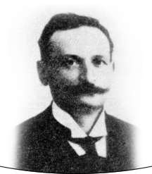
TEVFİK FİKRET(1867-1915)
Servet-i Fünun’un şiirdeki en önemli temsilcisidir.
Şiirde eski nazım biçimlerini değiştirmiş (serbest müstezat), Batı edebiyatı nazım biçimleri (sone, terza rima, triyole) kullanmıştır.
Kişisel konularda yazdığı şiirlerinin yanında, doğa betimlemelerini içine alan, günlük yaşam ve toplumla ilgili konulardaki şiirleri de önemlidir.
Parnasizmin etkisinde kalmıştır.
Şiirlerinde yabancı sözcük ve tamlamalara oldukça fazla yer vermiştir.
Aruzu Türkçeye başarıyla uygulamıştır.
Dili ilk döneminde oldukça ağırdır.
Seyit bütünlüğünü kırmış, şiiri düzyazıya yaklaştırmıştır
TEVFİK FİKRET

Slide 6
TEVFİK FİKRET’İN SANAT YAŞAMI
Sanat yaşamının ilk dönemi(1895-1901):
Birtakım doğa tasvirleri, bireysel duyguları anlatan bazı link şiirler, günlük yaşamda rastladığımız bazı olayları anlatan ya da hikaye eden manzumeler yazmıştır.
İkinci dönemi(1901-1915):
Servet-i Fünun kapandıktan sonra, Aşiyan’a çekilmiş, ömrünün sonuna kadar sadece toplumsal konuları işleyen şiirler yazmıştır.
Yapıtları:
Haluk’un Defteri,
Tarjh-i Kadim,
Rübab’ın Cevabı,
Rübab-ı Şikeste: Servet-i Fünun dönemi şiirlerini içerir.
Şermin: Çocuklar için hece ölçüsüyle yazdığı şiirlerini içerir.

Slide 7

CENAP ŞAHABETTİN (1870- 1934)
Servet-i Fünun edebiyatının Tevfik Fikret’ten sonra gelen en önemli şairidir.
İhtisas için gönderildiği Paris’te, tıptan çok, şiirle ilgilenmiş ve Fransız sembolistlerini tanımıştır.
Sadece kişisel konulardan aşk ve tabiat temalarından yararlanmış, özellikle duygulu şiirler yazmıştır.
Şiirlerinde aruza ve ahenge önem verdiği gibi duygu ve hayallerini anlatırken seçkin sözcüklere, bunlarla yapılmış yeni tamlamalara da özenmiştir.
Nazım biçimi olarak serbest müstezadı kullanmıştır.
Şiirlerindeki karamsar duyguların müziği halinde olan “iç ahenk”, onda sembolizmin etkileri olduğunu gösterir.
CENAP ŞAHABETTİN

Slide 8

CENAP ŞAHABETTİN’İN ESERLERİ
Tamat: Şiir
Hac Yolunda,
Avrupa Mektupları,
Suriye Mektupları: Geziyazısı
Tiryaki Sözleri: Özdeyişler
Yalan, Körebe: Tiyatro
Nesr-i Harp,
Evrak-ı Eyyam,
Nesr-i Sulh: Düzyazı

Slide 9
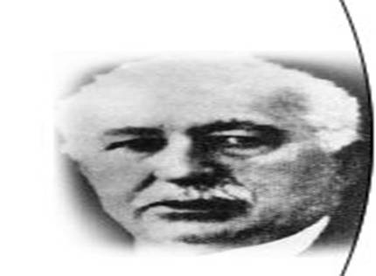
HALİT ZİYA UŞAKLIGİL (1869 - 1945)
Edebiyatımızda Batılı anlamda ilk romanları yazan sanatçıdır.
Servet-i Fünun döneminde roman ve hikaye türünün en önemli ismidir.
Yapıtlarında realizmin etkisi vardır.
Dili süslü, sanatlı ve ağırdır. Dili başarıyla kullanır.
Yapıtlarını o zamana kadar alışılmış olan yöntemin dışında, yeni bir cümle düzeni ile yazmıştır.
Romanlarında aydın kişileri anlatır.
HALİT ZİYA UŞAKLIGİL (1869 - 1945)

Slide 10
HALİT ZİYA UŞAKLIGİL (1869 - 1945)
Kahramanları, yaşadıkları çevreye uygun olarak anlatır.
Romanlarında yalnız İstanbul’u anlatan sanatçı, hikayelerinde Anadolu ve köy hayatına, kasabalardaki yaşayışa yer vererek İstanbul dışına çıkmıştır.
Edebiyatımızda mensur şiirin ilk örnekleri olan nesir parçalarını Mensur Şiirler” adlı küçük bir kitapta toplamıştır.
Son yapıtlarını sade dille yazmış, eski yapıtlarının başlıcalarını sadeleştirerek yeniden bastırmıştır.
HALİT ZİYA UŞAKLIGİL (1869 - 1945)

Slide 11

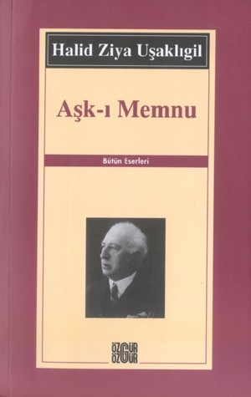
HALİT ZİYA UŞAKLIGİL’İN YAPITLARI
Roman
Mal ve Siyah: Edebiyatımızda Batılı anlamda ilk romandır. Realist bir anlayışla yazılmıştır.
Aşk-ı Memnu, Kırık Hayatlar, Bir Ölünün Defteri, Nemide, Ferdi ve Şürekası, Sefile.
Öykü
İzmir Hikayeleri, Aşka Dair, Onu Beklerken, Kadın Pençesi, Bir Yazın Tarihi, Solgun Demet:
Anı
Kırk Yıl, Saray ve Ötesi:
Oyun
Kabus, Füruzan, Fare.
Makale
Sanata Dair:
Mensur şiir
Mensur Şiirler:

Slide 12
MEHMET RAUF(1875 - 1931)
Servet-i Fünun romanının ikinci büyük ismidir.
Yapıtlarında romantik duygular, hayaller ve romantik aşkları işlemiş, sosyal yaşama pek yer vermemiştir.
Psikolojik tahlillere büyük önem verir ve ruh tahlillerinde oldukça başarılıdır.

Slide 13

MEHMET RAUF’UN YAPITLARI
Roman
Eylül: Edebiyatımızda ilk psikolojik romandır.
Yasak aşkı konu alan romanın şahıs kadrosu dardır.
Roman, psikolojik tahliller yönünden çok başarılıdır.
Ferda-yı Garam, Genç Kız Kalbi, Karanfil ve Yasemin, Son Yıldız
Tiyatro
Aşıkane, Son Emel, Aşkın Tarihi, Üç Hikaye: Öykü Pençe, Cidal, Sansar
Mensur şiir
Siyah İnciler:

Slide 14
HÜSEYİN CAHİT YALÇIN (1874 - 1957)
Öykü ve romanlarında gözleme yer veren, betimleme ve tahlillerde derinleşmeyen, gerçekçi bir yazardır.
Dili oldukça sade, anlatımı özenti ve süsten uzaktır.
Fransızcadan çevirerek yayımladığı “Edebiyat ve Hukuk” adlı makale Servet-i Fünun dergisinin kapatılmasına yol açmış, dergi kapatılınca da topluluk dağılmak zorunda kalmıştır.

Slide 15

HÜSEYİN CAHİT YALÇIN’IN YAPITLARI
Roman:
Nadide, Hayal İçinde:
Öykü:
Hayat-ı Muhayyel, Hayat-ı Hakikiye Sahneleri
Anı:
Edebi Hatıralar, Malta Adası’nda, Meşrutiyet Hatıraları
Eleştiri
Kavgalarım

Slide 16
BAĞIMSIZ SANATÇILAR
HÜSEYİN RAHMİ GÜRPINAR (1864 - 1944)
AHMET RASİM (1852 - 1937)

Slide 17
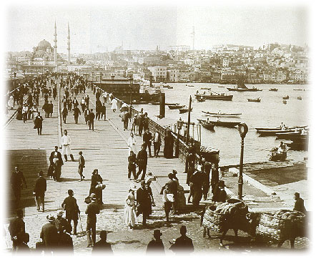
HÜSEYİN RAHMİ GÜRPINAR (1864 - 1944)
Edebiyatımızda natüralizmin temsilcisidir.
Ahmet Mithat geleneğini sürdürmüştür.
Dili sadedir. Yapıtlarındaki kahramanları çevrelerinin diliyle konuşturur, taklitlere yer verir.
Usta diyalogları, sade dili, canlı anlatımıyla herkesin kolayca okuyup anlayabileceği yapıtlar yazmıştır.
Sokağı edebiyata getiren sanatçı olarak nitelendirilir.
Yapıtlarında İstanbul’un iç mahallelerindeki hayat tarzını hikaye ve karikatürize etmiş; en çok da yanlışlıklara, gülünç zaaflara, sosyal dengesizliklere dikkat çekmiştir.
Gözleme ve çevre betimlemelerine çok önem verir.
Romanlarının bir özelliği de sosyal eleştiriye yer vermesidir. Bu eleştiri mizahi yolla yapılır,

Slide 18
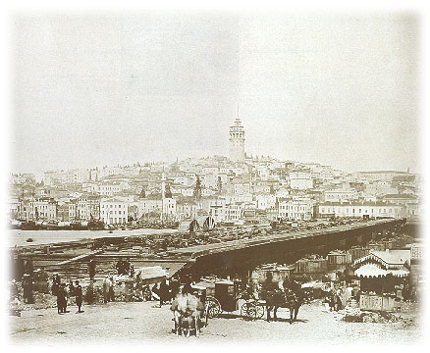
HÜSEYİN RAHMİ GÜRPINAR (1864 - 1944)
Romanları teknik yönden kusurludur.
Romanlarında sık sık, olayla ilgisi olmayan gereksiz bilgiler yer alır. Bazen de kendisi olaylara karışır, olayın akışına müdahale eder.
Yapıtlarında, Tanzimat’tan Cumhuriyet sonrasına kadar, toplumsal değişimin bütün evrelerini bulabiliriz.
İstanbul’un gündelik yaşamını temel alır.
Yapıtları:
Şık, Kuyruklu Yıldız Altında Bir İzdivaç, Şıpsevdi, Tesadüf, Mürebbiye, Gulyabani, Cadı, Kesik Baş, İffet, Nimetşinas: Roman
Kadınlar Vaizi, Melek Sanmıştım Şeytanı, Katil Buse, Gönül Ticareti, Tünelden İlk Çıkış: Öykü

Slide 19
AHMET RASİM (1852 - 1937)
Şiir ve öykü kitapları, okul kitapları, tarih ve bilim konularında çeşitli yapıtlar vermiştir.
Asıl sanatçılığı; makalelerinde, canlı bir anlatımla kaleme aldığı çocukluk, ilk-ona öğrenim ve basın hayatını anlattığı anılarında, İstanbul’un günlük hayatını yansıtan fıkralarında görülür.
Yaşadığı devirde her sınıf halkın yaşayış tarzlarını, inançlarını, gelenek ve göreneklerini bütün incelikleriyle yansıtmıştır.
Yazılarını bir sohbet havası içinde yazması ve okurunu daha ilk cümleden sarıp sarmalaması en önemli özelliğidir.

Slide 20
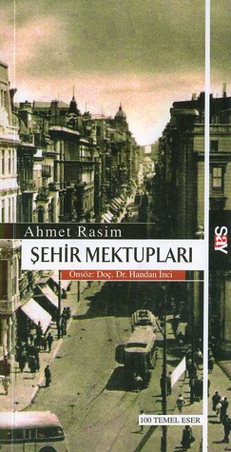
AHMET RASİM (1852 - 1937)
Ahmed Mithat Efendi’nin edebi çizgisini izlemiş, döneminin güçlü edebiyat topluluğu olan Servet-i Fünun’un içinde yer almamıştır.
Çoğunun güftesi kendisine ait altmış kadar şarkı bestelemiştir.
Yaşama hep iyimserlikle bakmış, yapıtlarında, en acı olayları dahi gülümseyerek, tatlı bir mizahi üslupla anlatmıştır.
“Şehir Mektupları”nda Il. Abdülhamit döneminin İstanbul'unu büyük bir gözlem yeteneği, sade ve kıvrak bir üslupla anlatır.
Şehir Mektupları, Eşkal-i Zaman, Gülüp Ağladıklarım: Fıkra
Gecelerim, Falaka: Anı
İlk Büyük Muharrirlerden Şinasi: Monografi

Slide 21
FECR-İ ATİ EDEBİYATI(1909-1912)
1901’de Servet-i Fünun dergisi kapatıldı. Bu dergi etrafında bir araya gelen Servet-i Fünun topluluğu dağıldı.
Edebiyat alanındaki bu boşluğu doldurmak amacıyla 1909 yılında bazı genç sanatçılar bir araya gelerek Fecr-i Ati topluluğunu oluşturdular.
Bu topluluk, edebiyatımızda ilk olarak yayımlanan bir bildiri ile sanat anlayışlarını ortaya koydu.
Ahmet Haşim, Refik Halit, Yakup Kadri, Fuat Köprülü, Ali Canip Yöntem bu toplulukta yer almıştır; ancak Ahmet Haşim dışındaki sanatçılar, topluluk dağıldıktan sonra Milli Edebiyat akımı içinde yer almışlardır.
Sonuçta, bu topluluk, Servet-i Fünun’un devamı olmuştur. Köklü bir yenilik, orijinallik sağlayamadıkları için ve sanat anlayışlarında birlik ve bütünlük olmadığından 1912’de dağılmışlardır.

Slide 22
FECR-İ ATİ EDEBİYAT’NIN GENEL ÖZELLİKLERİ
“Sanat, şahsi (bireysel) ve muhteremdir (saygıdeğerdir).” görüşüne bağlı kaldılar.
Gayelerinin sanata ve edebiyata hizmet etmek olduğunu açıklayan topluluk, Servet-i Fünuncuları yeteri kadar Batı edebiyatı yanlısı olmamakla suçladı.
Batıdaki edebiyat topluluklarından faydalanmak, gayeleri arasındadır.
Kendilerine Fransız edebiyatını örnek alıp Fransız sembolistlerinden etkilendiler.
Yurdun sanata ve bilime ihtiyacı olduğunu düşünerek, edebiyatın önemini ve ciddiyetini halka anlatmak gerektiği fikrini savundular.
Yapıtlarında aşk ve doğa konusunu işlediler; duygulu ve romantik aşkları dile getirdiler, gerçekten uzak doğa betimlemeleri yaptılar.
Ağır, sanatlı ve süslü; Arapça, Farsça sözcük ve tamlamalarla dolu bir dil kullandılar.

Slide 23
FECR-İ ATİ’NİN SANATÇILARI
Ahmet Haşim
Refik Halit Karay
Yakup Kadri Karaosmanoğlu
Fuat Köprülü
Ali Canip Yöntem

Slide 24

AHMET HAŞİM (1883 - 1933)
Edebiyatımızda sembolizmin en önemli temsilcisidir.
Ona göre şiir; duyulmak, hissedilmek için yazılmalıdır. Şiirde musiki, anlamdan önce gelir, anlam aranmaz.
Şiirin dili, musiki ile söz arasında ve sözden ziyade musikiye yakındır.
Şiirde anlam kapalılığını savunmuş ve bunu şiirlerınde başarıyla uygulamıştır.
Şiirlerinde dış dünyayı, kendi iç dünyasıyla birleştirir ve iç dünyasında, ruhundan aldığı şekillerle yansıtır.
İçinde bulunduğu hayattan uzaklaşıp hayali bir öleme sığınma arzusu vardır.
Dili, şiirlerinde, süslü ve sanatlı; düzyazılarında sadedir.
Hece ölçüsünü köylü ölçüsü olarak nitelendirmiş, bütün şiirlerinde aruz ölçüsünü kullanmıştır.
AHMET HAŞİM

Slide 25

AHMET HAŞİM’İN YAPITLARI
Piyale, Göl Saatleri: Şiir
Gurebahane-i Laklakan, Bize Göre: Deneme, fıkra, sohbet, makale türündeki yazılarını içerir.
Frankfurt Seyahatnamesi: Gezi yazısı

